Slide 1

练习四
（选自教材P16-P17练习四）

Slide 2

1. 判断下面的说法是否正确，并说一说你的理由。
【选自教材P16 练习四 第1题】
（1）所有的奇数都是质数。
不正确，如9是奇数，但不是质数，而是合数。

Slide 3

【选自教材P16 练习四 第1题】
（2）所有的偶数都是合数。
不正确，因为2是偶数，但不是合数，是质数。

Slide 4

【选自教材P16 练习四 第1题】
（3）在1，2，3，4，5，…中，除了质数以外都是合数。
不正确。除了质数外，有合数，还有1。1既不是质数也不是合数。

Slide 5

【选自教材P16 练习四 第1题】
（4）两个质数的和是偶数。
不正确。如2是质数，3也是质数 ，2＋3＝5，而5是奇数。

Slide 6

【选自教材P16 练习四 第2题】
2. 将下面各数分别填入相应的框里。
27 37 41 58 61 73 83 95
11 14 33 47 57 62 87 99
质数
合数
奇数
偶数
27
58
95
14
27
37
41
61
37
41
61
73
33
57
62
87
73
83
95
11
33
58
14
62
83
11
47
99
47
57
87
99

Slide 7
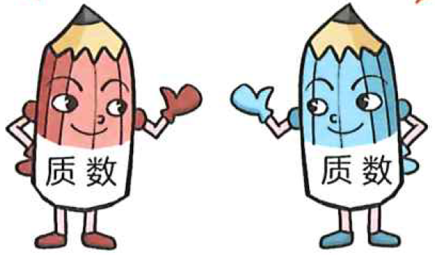

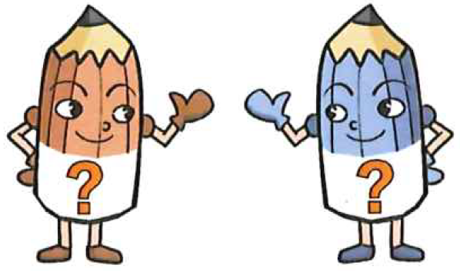
3.你知道下面的数各是多少吗？
【选自教材P16 练习四 第3题】
我们两个的和是10。
我们两个的积是21。
我们两个的和是20。
我们两个的积是91。
3和7
13和7
2和4
我是最小的质数。
我是最小的合数。

Slide 8
4. 奇数与奇数的积是奇数还是偶数？奇数与偶数的积是奇数还是偶数？偶数与偶数的积呢？
【选自教材P16 练习四 第4题】
5×7＝35
5×8＝40
8×12＝96
7×9＝63
7×8＝56
14×24＝336
……
……
……
奇数×奇数＝奇数
奇数×偶数＝偶数
偶数×偶数＝偶数

Slide 9
30名学生要分成甲、乙两队。如果甲队人数为奇数，乙队人数为奇数还是偶数？如果甲队人数为偶数呢？
5.
【选自教材P17 练习四 第5题】

Slide 10
30是偶数，甲队人数为奇数，奇数＋奇数＝偶数，所以，乙队人数是奇数。
30是偶数，甲队人数是偶数，偶数＋偶数＝偶数，所以，乙队人数是偶数。

Slide 11
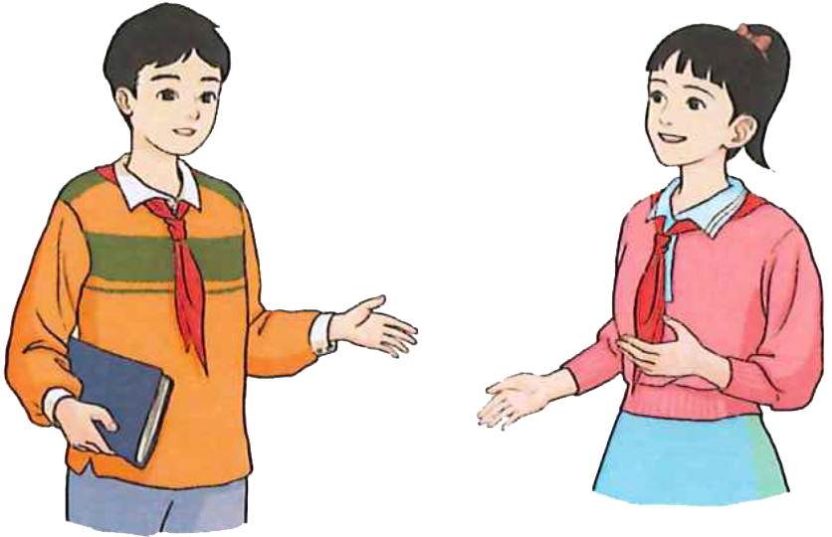
6.
两人一组，一人说出大于2的偶数，另一人找出和为此数的两个质数。
偶数10。
3+7=10。
【选自教材P17 练习四 第6题】
（答案不唯一）例：偶数12，5+7=12。

Slide 12
7. 探索 6 的倍数特征，并记录你探索的过程和结果。
【选自教材P17 练习四 第7题】
6的倍数的特征：各位上的数的和是3的倍数且个位上的数是偶数。
探究过程：先写出一些6的倍数，然后观察它的个位上的数和各个数位上的数的和的特点。

Slide 13
